Slide 1
林业经济学 Forest Economics
主讲：郎晓娟
邮箱：langxiaojuan@qq.com

Slide 2
课程要求：
1.课堂学习
——掌握林业经济的基本概念、计算方法
2. 在国际机构的网站中搜集报告/数据
——培养资料搜集、整理能力
3.期末考试为双语
——双语出题，用中文作答
——课堂上总结关键词并提供例题

Slide 3
考核方式
1.资料搜集与报告
分成8个小组，浏览推荐的林业相关国际机构网站.
每个小组选择一个网站，准备30分钟的英文汇报，向全班同学介绍该网站，包括：网站所属的机构简介、网站中的主要栏目、网站提供的数据和报告、网站提供的最新信息中你们最感兴趣的一篇文章等
汇报时间为每个双周，小组每个同学都要上台发言（汇报得分占比30%）
2. 平时成绩：签到、课堂讨论参与和课后作业得分（得分占比20%）
3.期末考试（双语出题，使用中文作答）占比50%

Slide 4
林业相关网站
http://www.fao.org/forestry/en/
http://www.wri.org/our-work/topics/forests
http://www.cifor.org/
https://www.iucn.org/theme/forests
https://www.unenvironment.org/explore-topics/forests
https://www.worldbank.org/en/topic/forests
http://www.worldagroforestry.org/
http://www.un.org/esa/forests/index.html

Slide 5
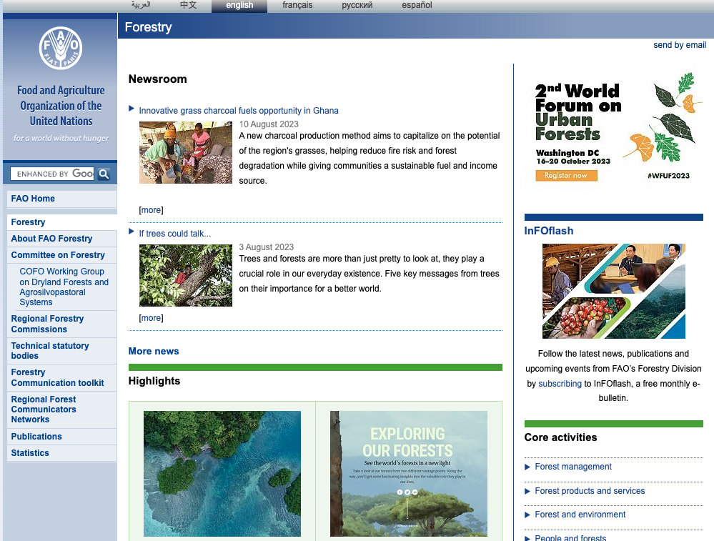
http://www.fao.org/forestry/en/

Slide 6
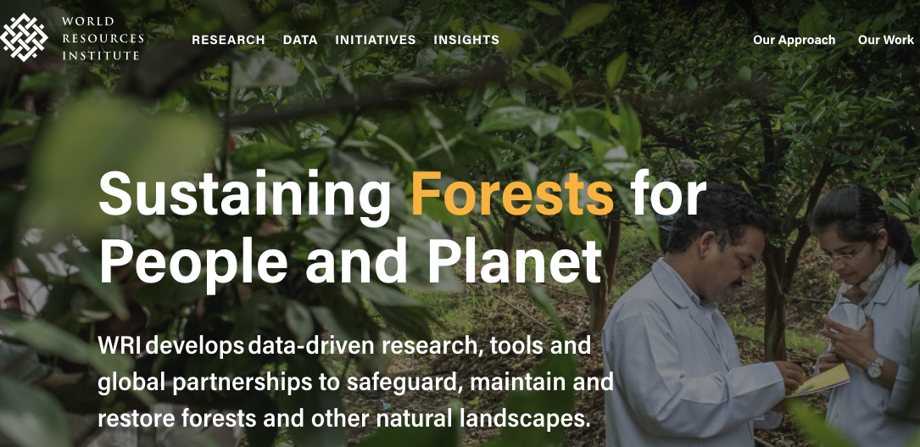
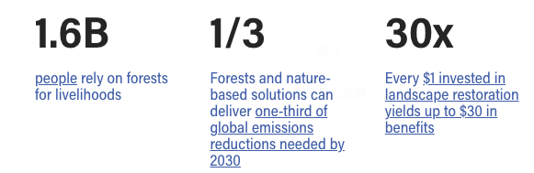
http://www.wri.org/our-work/topics/forests

Slide 7
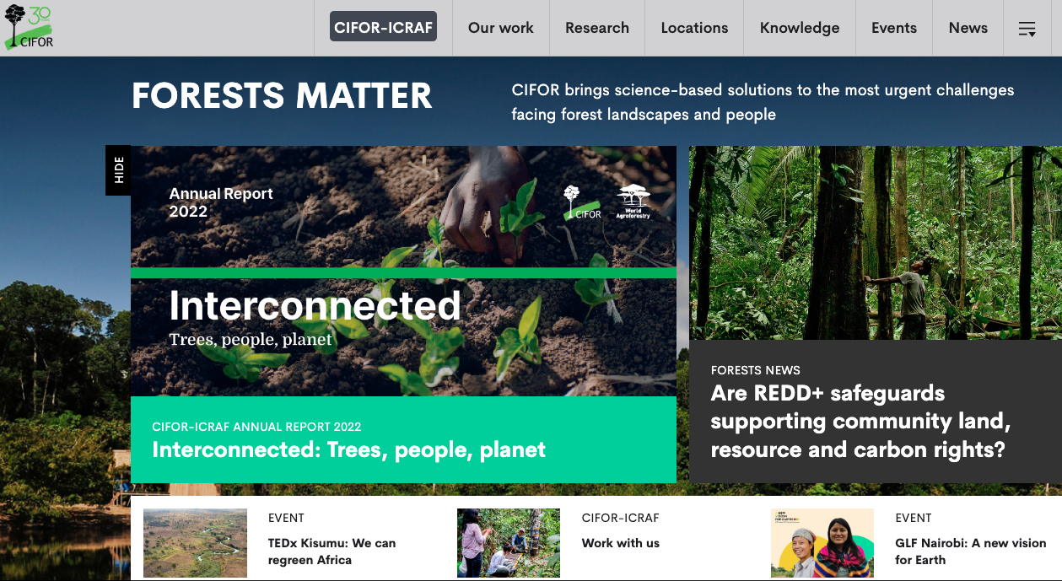
http://www.cifor.org/
The Center for International Forestry Research (CIFOR)

Slide 8
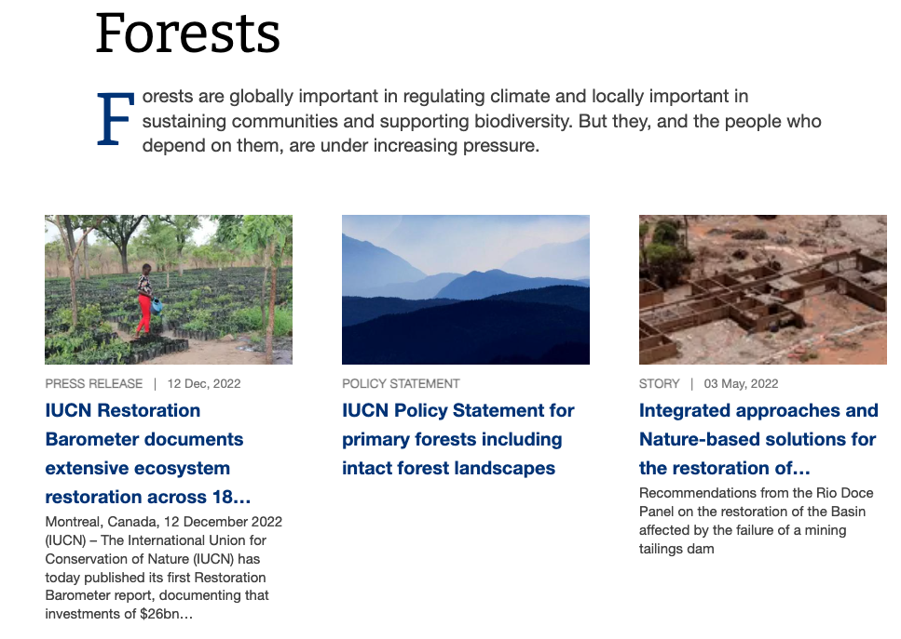
https://www.iucn.org/our-work/topic/forests
IUCN的全称是国际自然保护联盟（International Union for Conservation of Nature）

Slide 9
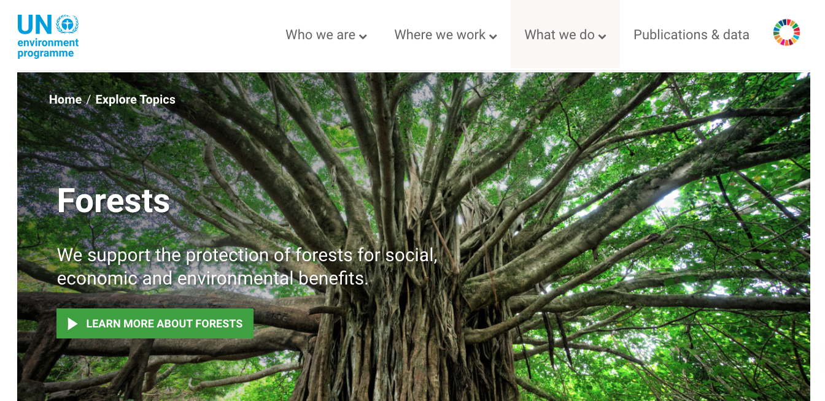
https://www.unep.org/explore-topics/forests

Slide 10

https://www.worldbank.org/en/topic/forests

Slide 11
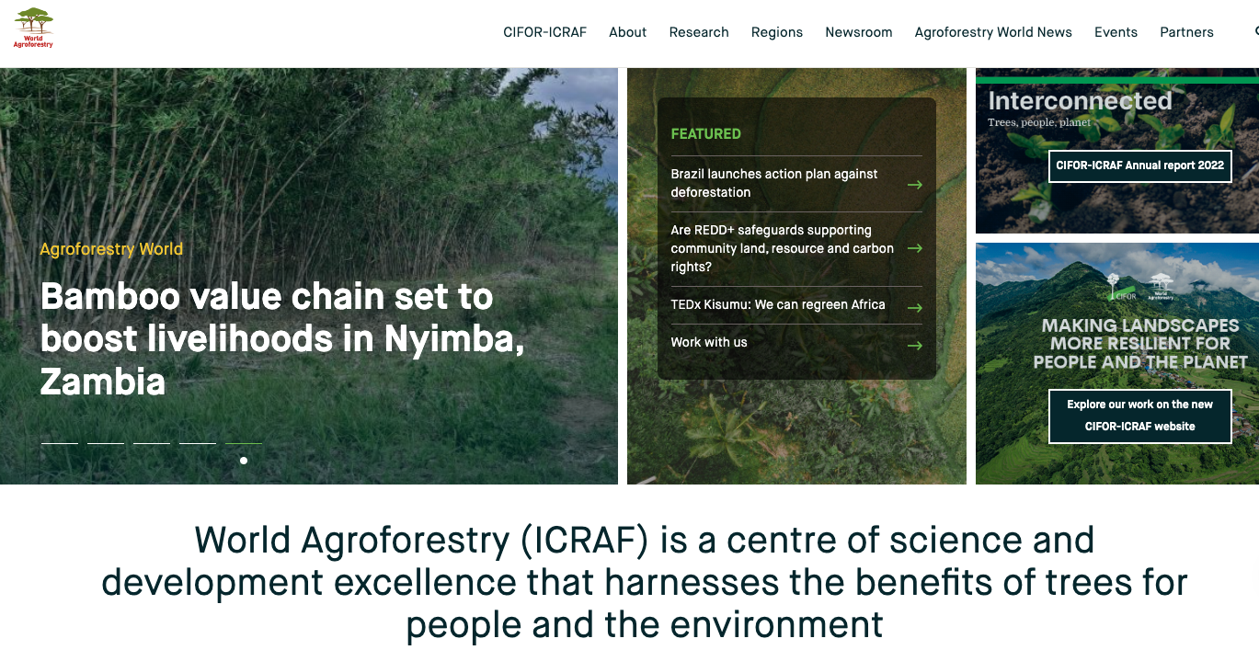
http://www.worldagroforestry.org/

Slide 12
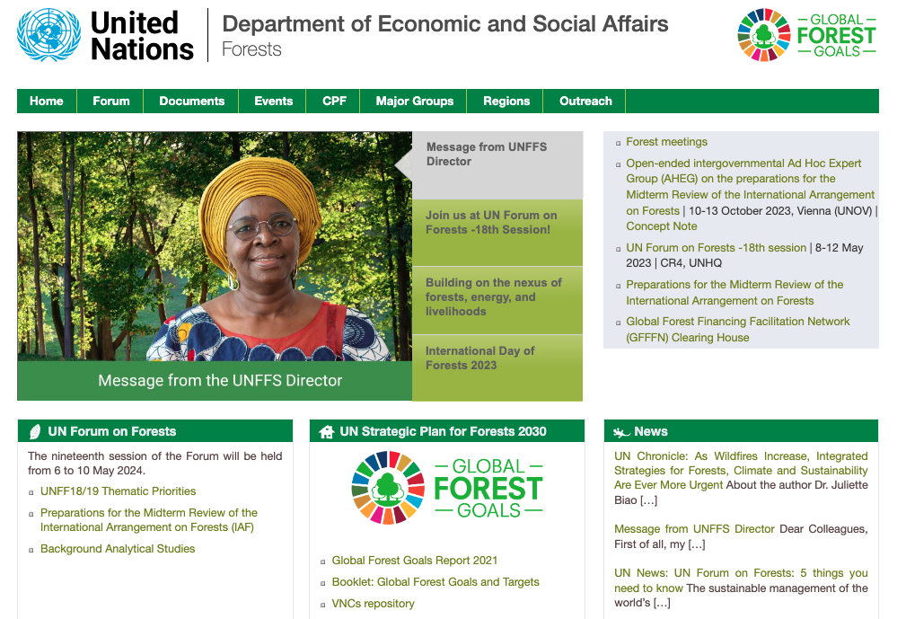
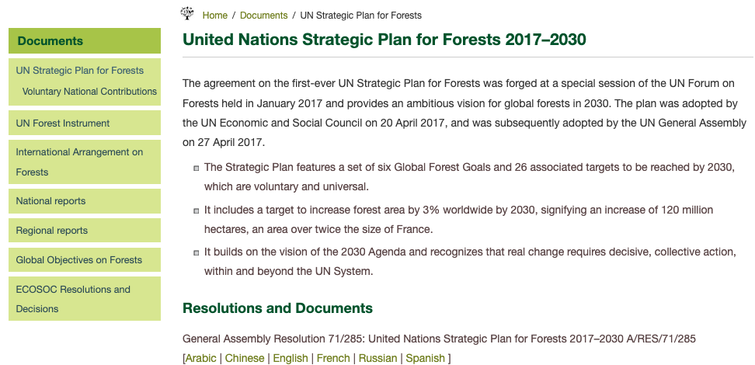
https://www.un.org/esa/forests/index.html

Slide 13
课程要点：
土地配置和多边利用
——不同用途的组合
最佳森林采伐期
——Faustmann模型
——Hartman模型
采伐限额和采伐速度
——法正林
——永续木材产量理论
林业政策
——林业产权
——气候变化
绪论
——森林的经济价值
——森林经营管理决策
——市场经济与政府管理
林业投资分析
——时间价值
——中幼林价值
木材价格
——林产品、木材、立木
无市场价格的森林价值
——支付意愿、旅行费用
——选择实验法
土地配置和多边利用
——不同用途的组合
最佳森林采伐期
——Faustmann模型
——Hartman模型
采伐限额和采伐速度
——法正林
——永续木材产量理论
林业政策
——林业产权
——气候变化

Slide 14
绪论

Slide 15
一、什么是林业经济学？
Forest economics applies the discipline of economics to decision making in forestry and covers the whole forest sector.
林业经济学是一门应用经济学的原理在林业领域进行决策的科学

Slide 16
Forests are economic resources
Economic resources : things in limited supply that can be combined with other things to produce prodcts and services that consumers want.
Forests are economic resources
We can use forests to help produce goods and services that people want to consume
Forests is limited supply
Usually there is more than one way in which a forest can be used, and someone must choose from among them.

Slide 17

three fundamental economic questions
which goods and services, of the almost infinite variety that it is technically possible to produce with these resources, will actually get produced, and in what quantities
which of the variety of technically possible ways of producing each good and service will be adopted in each case
how the goods and services produced will be distributed among members of the society.
生产哪些以及生产多少？
如何生产？
生产出来的产品如何分配？

Slide 18
some general assumptions
First, the focus of attention here is the forestland, the timber, and other goods and services produced directly from forests – the economics of forest resource management
Second, our judgments about economic performance are made from the viewpoint of society rather than that of individual forest owners or producers.
Third, we shall assume throughout that the broad purpose of forest management and the production of forest products is to generate the maximum net gain, or value to society.
1、着重讨论林地、木材（立木）和其他直接从森林中生产的商品和服务
2、从全社会而非个别林主或生产者的角度对经济现象进行判断
3、假定林业管理和林产品生产的首要目标是为了生产最大的净效益或社会效益

Slide 19
林业领域的决策
How forests are managed and used
How other factors of production,such as labour and capital are used in forest production,utilization,and conservation
What and how much forest products are produced and marketed
如何经营和使用森林
如何将其他生产要素，如劳动力和资本应用于林业生产、森林利用和保护
生产什么、生产多少以及交易问题

Slide 20
二、森林资源的经济价值有哪些？
实物价值（Extractive value）
木材价值（Timber value)
非木材价值（Non-timber value）
非实物价值（Non-Extractive value）
生态/环境服务价值（Ecosystem/environmental) service
保存价值（Preservation value）
存在价值（existence value）
选择价值（option value）
遗赠价值（bequest value）

Slide 21
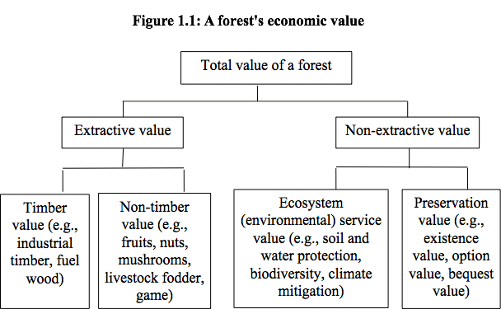

Slide 22
Extractive value
Extractive values involve physically harvesting and removing resources for use outside the forest;
these include not only the familiar timber, poles, and fuel wood but also minor products such as mushrooms, fruit, nuts, livestock fodder, and game.

Slide 23
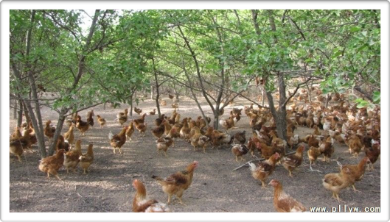

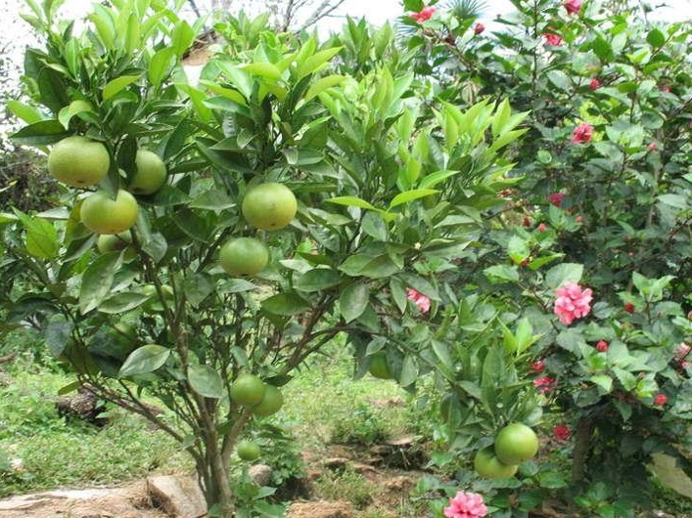
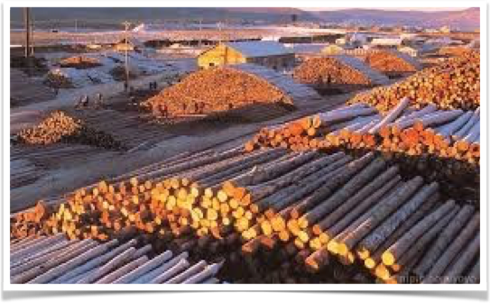
Extractive values

Slide 24
Non-extractive value
Non-extractive values are realized without extracting resources form the forest
Non-extractive values are further divided into two subcategories:
Ecosystem services
Preservation value

Slide 25
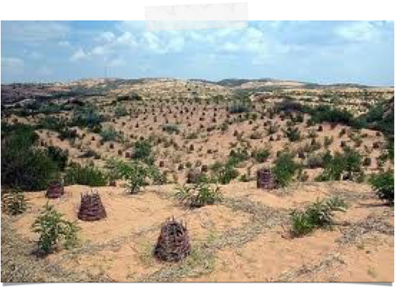
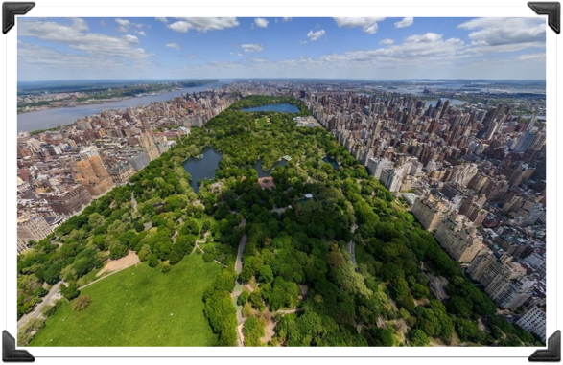
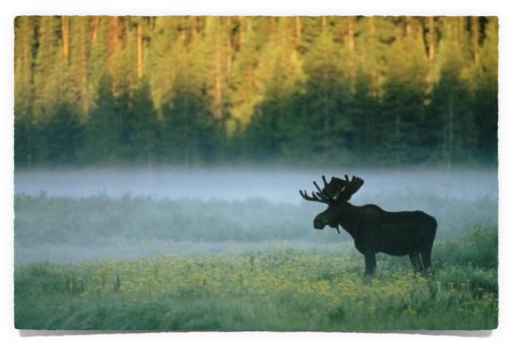
Non-extractive value

Slide 26
preservation values 保存价值
Existence value is the value that people place on preserving forests from human disturbance for the continuing benefit of future generations; this is the value most often associated with pro- tecting environmentally sensitive forests in their natural state as a park or some other secure form of protection.
存在价值：天然林保护、森林公园
Option value is the value that forest owners or others may gain from preserving a forest in the present to maintain the option of harvesting it in the future.
选择价值：延迟采伐带来的价值
Bequest value is the value that people derive from bequeathing forests in their present form to future generations.
遗产价值：遗留给下一代
The boundaries between these categories are often unclear and inevitably overlap 三者间的界限往往并不明确且存在重叠

Slide 27
森林游憩和文化利用 Recreational or cultural uses of forests
Recreational or cultural uses of forests can have:
extractive value(such as hunting and fishing),
non-extractive value(such as birdwatching and hiking for relaxation and spiritual renewal),
or both.
森林游憩和文化利用既可以是实物产品价值的利用（如狩猎和垂钓），也可以是非实物产品价值的利用（如观鸟和为了休闲和精神恢复的徒步旅行），也可以是两者皆有。

Slide 28
ecosystem services 生态服务
The most broadly encompassing definition of ecosystem services is that of the United Nations 2005 Millennium Ecosystem Assessment, which embraces all benefits that humans receive from managed and natural ecosystems – that is, all the values listed in Figure 1.1.
生态服务最流行的定义：联合国千年生态评估的定义
定义：人们从自然界生态系统中所获得的全部效益

Slide 29
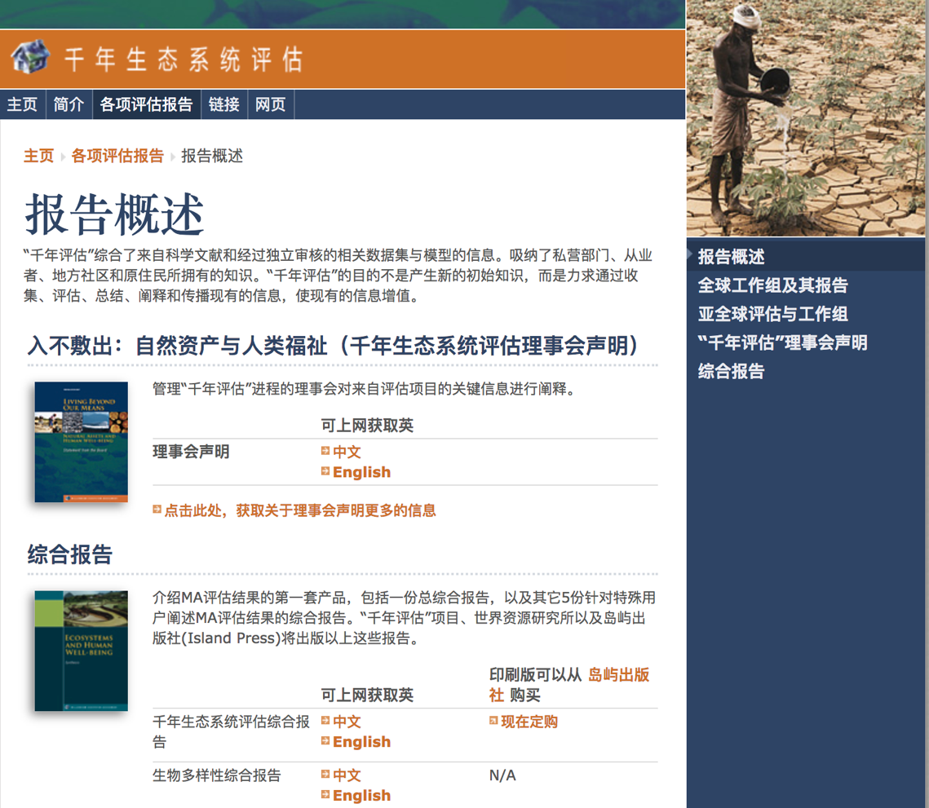

Slide 30
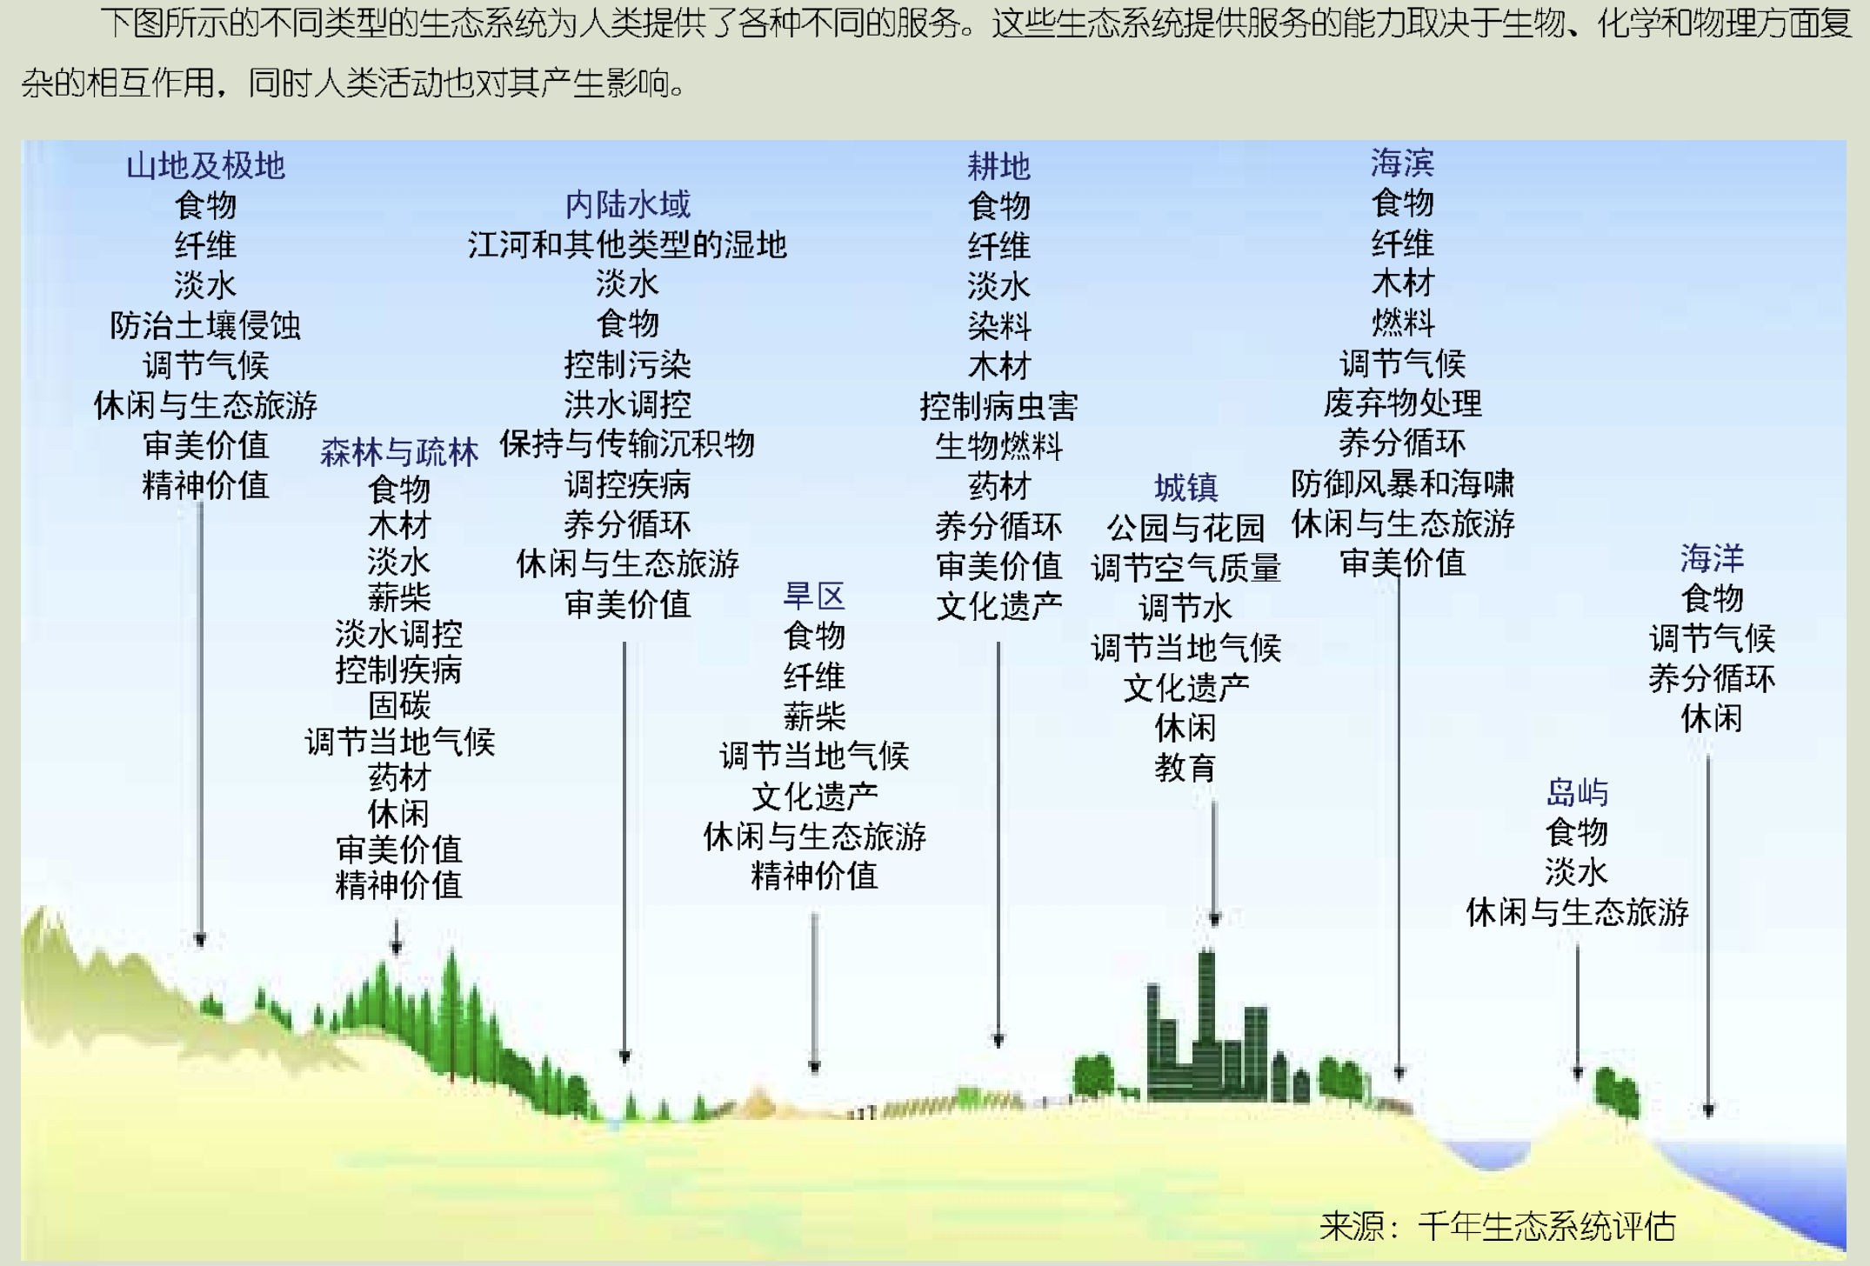

Slide 31
三、林业经济学有哪些独特之处？
special problems relating to the allocation of resources among uses.——如何在各种用途中分配森林资源？
forests typically take a long time to grow, which gives rise to special problems in investment analysis, harvesting schedules, risks in carrying forest crops over long period and market uncertainty——长周期带来的问题：如何分配投资？如何确定采伐时间？如何应对风险和不确定性？
Forestry usually involves very high capital and carrying costs relative to production——大量资本的占有和大量的生产成本
Forests valued for industrial timber are both productive capital and product——工业用材料既是资本又是产品——如何确定采伐树龄？如何确定税收？如何进行采伐规划？
Governments often wield a heavy hand in forest management and utilization——政府的干预

Slide 32
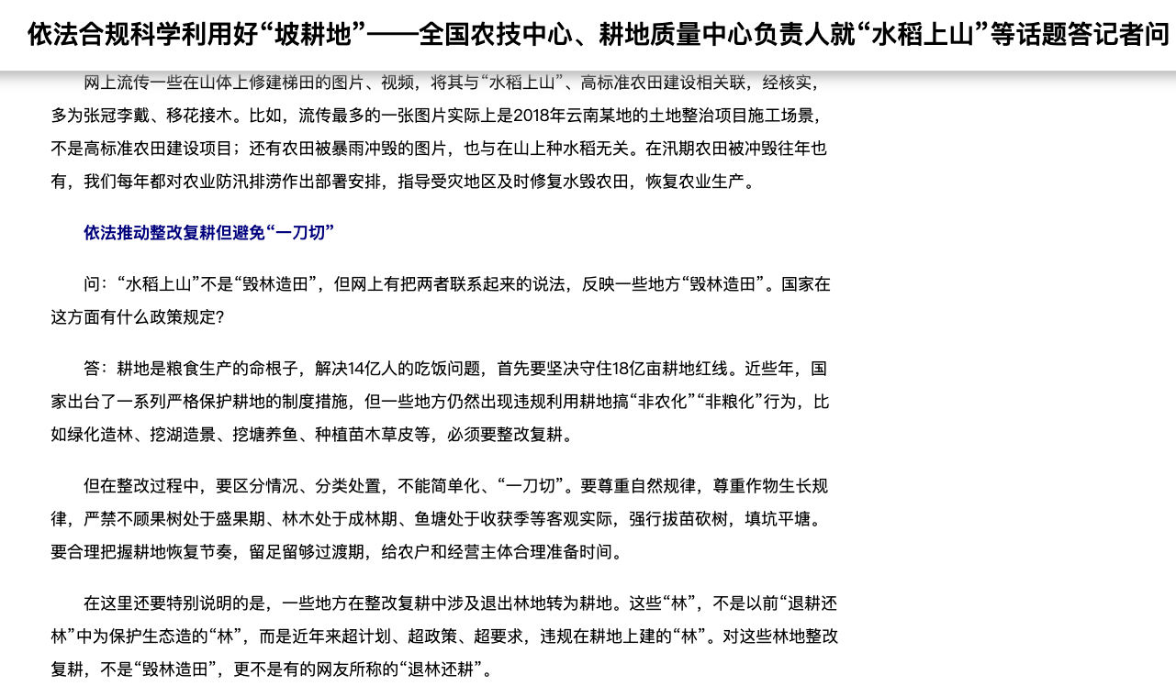
如何权衡：经济价值还是生态价值？

Slide 33
讨论：
作为林地的价值
作为耕地的价值
如何避免“一刀切”现象？

Slide 34
四、林业经济决策的两大核心问题
forest managers facing a decision about how to plan a harvesting program, or how much provision should be made for wildlife, or where to direct silvicultural effort must assess their alternatives in light of the objectives they are striving to achieve.
There are two fundamental economic objectives: the efficiency and equity objectives
1.森林资源的不同用途之间如何权衡与分配
2.如何在公平和效率之间进行权衡与分配

Slide 35
Efficiency and Equity
Economic efficiency refers to the allocation of resources that generates maximum value from the resources used.
效率：通过资源分配使产出最大化
Equity refers to fairness in the distribution of income and wealth, and therefore the fruits of production, among the population.
公平：收入、财富或生产成果在人们之中公平分配

Slide 36
在林业经济中
效率：
对森林各种需求的最佳利用方式
林业的集约程度：投入多少资金和劳动力来获得最优产出
不同时期对森林资源的投入和利用方式分配（森林特有的时间属性）
公平：
跨地区公平：贫困地区的林业问题
代际公平：本代人和后代间的公平

Slide 37
五、理解林业经济决策的关键
市场经济与政府管理
Market Economies and the role of government

Slide 38
Market Economies and the Role of Government
Market Failures
Economic Efficiency and Opportunity Costs
The Theory of Production
Allocating Inputs among Alternative Uses
Externalities
Policy Failure
Notes:
主要从两方面来描述与林业相关的重要经济理论，左边的是描述基本的经济理论：在自由竞争的市场中，如何对林业相关的各种生产要素进行优化配置，实现产出的最大化，我们一会儿可以看到很多在微观经济学里面非常熟悉的术语和分析方法。
右边则是更进一步讨论：市场它不是万能的，会出现“市场失灵”。在林业经济方面，主要有哪些市场失灵？会带来什么样的影响？此外，上一节课强调过很多遍的，森林资源具有一个非常突出的特点，就是它的“外部性”，在微观经济学里面大家可能已经学过了什么是外部性，这里我们从森林资源的角度再复习一遍，同时需要注意，对于林业经济学来说，很多独特之处，尤其是提到为什么森林资源的管理一定需要政府出面时，我们都与林业的“外部性”特征密切相关，
然而，另一方面，政府的介入同样也会存在“失灵”问题，包括制度设计本身可能存在缺陷，政府部门在管理过程中可能出现信息不对称或者寻租现象，等等，都会使得森林资源无法实现最有效的资源配置，甚至可能带来一些灾难性的后果，比较典型的例子：新中国刚刚成立之后大面积的森林砍伐、“大跃进”中的毁林开荒，等等。

Slide 39
market economy VS government intervention
市场经济
消费者需求决定生产
市场竞争决定生产方式
收入分配决定产品分配
政府干预
政府提供公共品
以及私人无法提供的商品和服务
税收、政府补贴和法律规则影响私人生产和消费

Slide 40
Market Failures 市场失灵
市场不能有效配置资源（即：不能通过资源的有效配置来实现社会最优）
A situation in which the market on its own fails to allocate resources in socially optimal fashion.

Slide 41
Externalities外部性
正外部性
A consequence of an economic activity that is experienced by unrelated third parties.
An externality can be either positive or negative.
负外部性

Slide 42

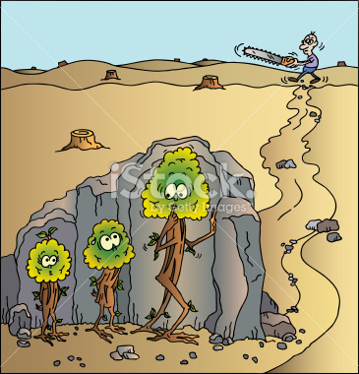
Notes:
各种对生态环境的污染，则是一个非常明显的负外部性的例子。
同样，大量砍伐树木，造成水土流失、物种多样性消失、荒漠化等等，也可以被视为森林工业的负外部性。
另外还有一种情况，就是上节课提到的，一些速生丰产林的种植本身，比如桉树抽水机，大量使用化肥，抽取地下水资源，也可能好事变坏事，反而带来负外部性。

Slide 43

Notes:
正外部性会带来“投入不足”的问题。以森林为例，其所提供的各种环境效益，由于没有办法为其拥有者直接带来收益，所以其所有者会更倾向于少种树，或者滥砍滥伐。
在这种情况下，就需要由国家介入，来对保护森林进行投资。

Slide 44
Different types of externalities 不同类型的外部性
不同所有者外部性（技术不足外部性）
Ownership or technological externalities
公共物品
Public goods
技术外部性
Technical externalities
货币外部性
Pecuniary externalities

Slide 45
不同所有者外部性（技术不足外部性） Ownership or technological externalities
外部效益（或外部成本）的生产者和消费者（因为技术不足）没能直接联系在一起——外部性没能内在化
They are technological market failure insofar as producer cannot gain by producing positive externalities or by reducing negative ones, and so they have no incentive to take these side effects into account in making their production decisions.
这些外部性是在生产者没有因为生产正外部性而获利，或生产负外部性而产生支出情况下的市场失灵。因此，生产者没有积极性在他们进行生产决策时将这些正或负的作用考虑在内。

Slide 46
Public goods 公共品
A public good has two key characteristics: it is nonexcludable and nonrivalrous. These characteristics make it difficult for market producers to sell the good to individual consumers.
Nonexcludable means that it is costly or impossible for one user to exclude others from using a good.
Nonrivalrous means that when one person uses a good, it does not prevent others from using it.
公共品具有非排他性和非竞争性
非排他性：排除其他使用者的成本过高或不可能
非竞争性：增加一个使用者不减少产品或服务的价值
典型公共品：防护林

Slide 47
林业提供的公共品
Forestry examples of public goods include aesthetically attractive landscapes, clean air, and protected endangered species.
林业提供的公共品有美化环境、清洁空气、保护濒危动物等
但一个森林公园提供的产品和服务并不完全是公共品
讨论：马鞍山森林公园提供了哪些公共品？还有哪些不是公共品？

Slide 48

Notes:
私人品：我自己种了一棵苹果树
外部性：苹果树带来的环境美化效果
外部性带来的市场失灵：我会更重视苹果树对我自己带来的收益，所以会更在乎它给我带来的效益，而不会在乎美化效果等等。
政府提供公共品：当地政府投钱，修了一片苹果园，大家都能过来欣赏，更在乎的是它的美化效果。
公地悲剧：大家都来摘苹果

Slide 49
Merit goods 优质商品
Merit goods have a social value exceeding their value to individual consumers.
Such as health care, education, and the arts.
优质商品指那些社会价值超过私人消费者价值的商品和服务，如何卫生保健、教育、艺术等。

Slide 50


Slide 51
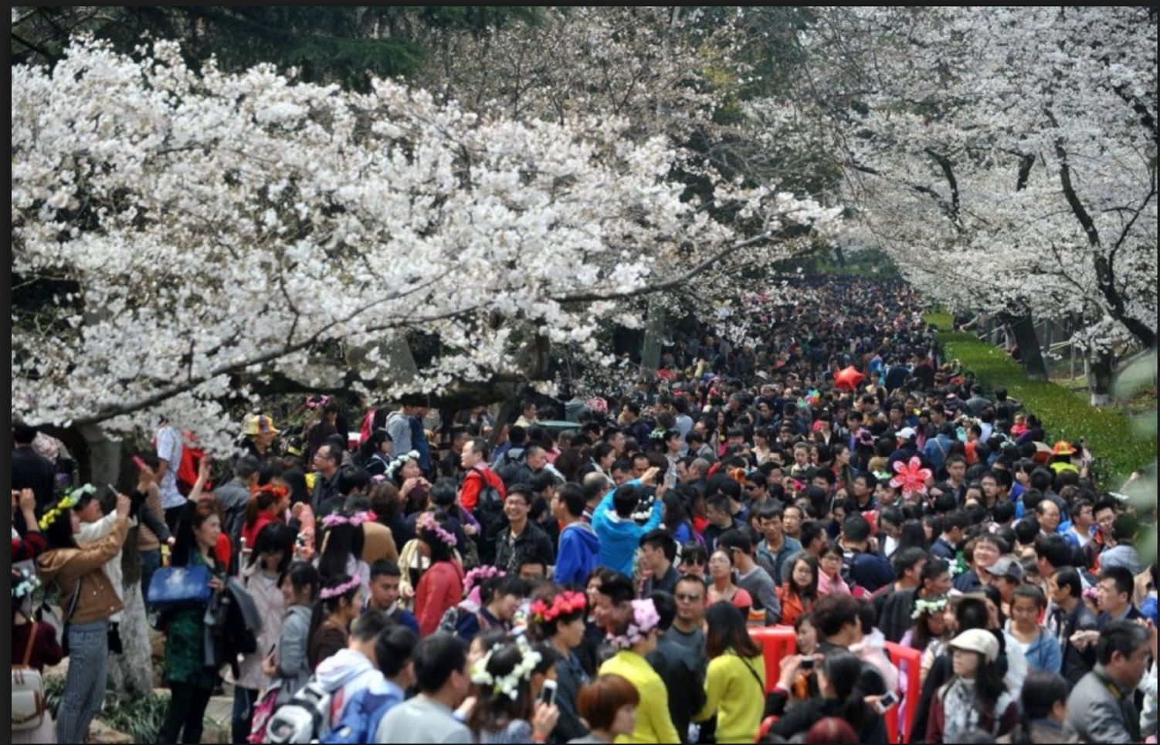

Slide 52
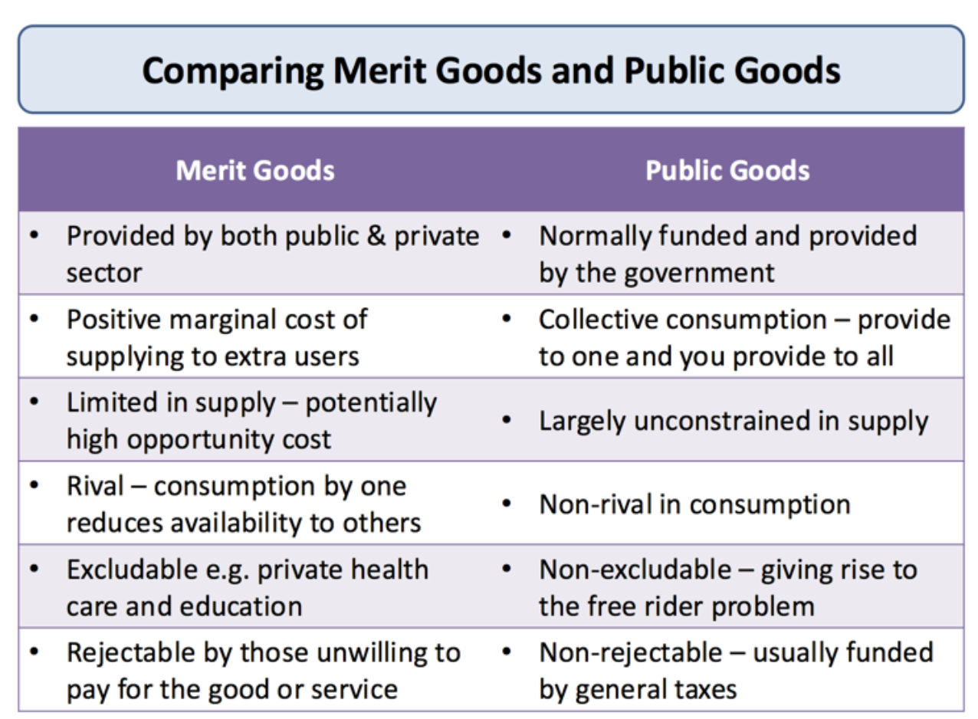

Slide 53
公共池塘资源 common pool resource
竞争性
A resource that benefits a group of people, but which provides diminished benefits to everyone if each individual pursues his or her own self interest.
The value of a common-pool resource can be reduced through overuse because the supply of the resource is not unlimited, and using more than can be replenished can result in scarcity.
Overuse of a common pool resource can lead to the tragedy of the commons problem.
非排他性
Notes:
一片森林，大家都可以来享受它的好处，这是非排他性。但是，如果我砍了这棵树，我能享受到木材、薪柴等等收益，其它人就享受不到这棵树带来的各种好处了，这就是竞争性。所以公共池塘资源和公共品相比，一个最大的区别在于它是“有限的”，因此就存在一个对资源的过度消耗问题。

Slide 54
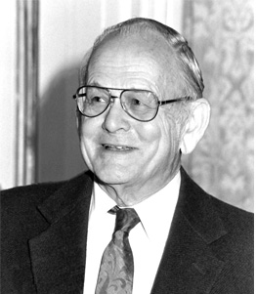
Tragedy of the commons
An economic problem in which every individual tries to reap the greatest benefit from a given resource.
对公共资源的过度使用导致的耗竭
Garrett Hardin, 1915~2003
Notes:
美国生物学家盖瑞特哈丁（Garrett Hardin, 1915~2003）对滥捕行为进行分析后于1968年在杂志《科学》上发表了题为《公地悲剧》的论文。文中指出，所谓“公地悲剧”，是指诸如地底资源、草原、空气、海洋鱼类资源全人类共同使用的资源遭到滥用而导致陷入枯竭边缘的情况。

Slide 55
Other type of externalities
技术外部性
Technical externalities
由于有妨碍竞争的因素，如自然垄断、寡头买主垄断和进入障碍的存在而引起的
货币外部性
Pecuniary externalities
一个企业在投入或产出市场上获取的对另一个企业有利或不利的影响

Slide 56
政府干预与政策失灵 government intervention and policy failure
政府失灵或政策失灵
Government failure or policy failure
当政府的干预没有起到修正或是没有实现在资源配置上所制定的目标和所设定的收入分配水平的情况，就出现了政府失灵或是政策失灵
When government intervention is not justified or fails to achieve its stated goals of efficiency in resource allocation and desirable level of income distribution，it is called government failure or policy failure.

Slide 57
两种不同理论
公共利益理论
利益集团理论
Public interest theory
假定政府决策的目标总是为了改善公共利益
Interest group theory
假定所有参与政策制定的人们都是为了自身的利益而工作
使得宏观上的公共利益经常让位于特定集团的利益

Slide 58
委托-代理问题 Principal-Agent Problem
Conflicts of interest and moral hazard issues that arise when a principal hires an agent to perform specific duties that are in the best interest of the principal but may be costly, or not in the best interests of the agent.
代理人和委托人利益并不完全一致，在委托人处于信息劣势，不能对代理人进行完全监督的情况下，代理人有动机为了自身利益，做出有损于委托人利益的行为。由此造成的委托人利益受损的现象
Notes:
委托——代理理论：中央和地方利益的不一致，政府和具体管理者的利益不一致导致的道德风险问题

Slide 59
寻租现象 Rent-seeking
When a company, organization or individual uses their resources to obtain an economic gain from others without reciprocating any benefits back to society through wealth creation.
公司、组织或个人因资源的垄断而获利，且没有因此带来社会福利的增加，反而导致资源的浪费

Slide 60
Theory of a second-best solution
次好选择理论
在一定程度上接受市场失灵
有时候，如果出现了两种或多种市场失灵，可能什么都不做，反而有利于几种市场缺陷相互抵销
举例：一个垄断型的伐木场还是多个自由竞争的伐木场？

Slide 61
Economic decision making 经济决策

Slide 62
The process of decision making
(1) identification of goals or objectives
(2) identification of the alternative possible means of pursuing those objectives
(3) evaluation of the alternatives
(4) choice of the preferred alternative
(5) implementation of the decision
1、确定目标
2、找到实现这些目标的途径
3、评价这些途径
4、选择最佳途径
5、实施决策

Slide 63
Identification of goals or objectives
两个基本的经济目标：效率、公平
Two fundamental economic objectives：the efficiency and equity objectives.

Slide 64
Identifying Alternative Means
Most corporate or public goals can be pursued in a variety of ways
This step involves assessing the technical alternatives and the inputs required to achieve a particular level of output, which in economic jargon is referred to as determining the production function.
通过多种不同路径都可能实现目标
评估各种技术和实现某一特定产出水平所需要的投入——确定生产函数
开展可行性研究——进行风险和不确定性评价

Slide 65
Evaluation of the Alternatives
成本收益分析
The relationship between the value of the outputs and the cost of the inputs associated with a particular activity provides a measure of the potential net gain it can generate. Economic efficiency calls for maximizing the surplus of benefits over the cost of resources utilized, so the greater the value of output relative to the cost of inputs, the more efficient the activity is.
风险和不确定性分析
The task of identifying the relative advantage of alternative courses of action is often complicated by incomplete information, distorted or unpriced costs and benefits, and uncertainty about future circumstances and outcomes

Slide 66
Choice，Implementation，and Evaluation
The economist’s role in evaluating alternative courses of action is to provide guidance in decision making; it is not to make the final choice. ——经济学家的作用：提供决策建议，但并不一定能够影响决策
economic analysis will help decision makers better understand the economic implications of their choices.——帮助决策者理解他们决策的后果
Once a decision maker has chosen a preferred course of action, the final step of initiating and implementing the action is taken. Sometimes an additional step is added, that of review and assessment of the action taken, drawing attention to the dynamic and continuous character of decision making and the need for evaluation.——决策后的实施和反馈评估

Slide 67
Key words
Forest economics
Economic resources
Three fundamental economic questions
Extractive value, non-extractive value
preservation values
Efficiency and Equity
Market Failures
Externalities
The process of decision making
Public goods
Merit goods
common pool resource
Tragedy of the commons
Government failure
Public interest theory
Interest group theory
Theory of a second-best solution

Slide 68
中国森林资源的基本情况
State of Chinese forest

Slide 69
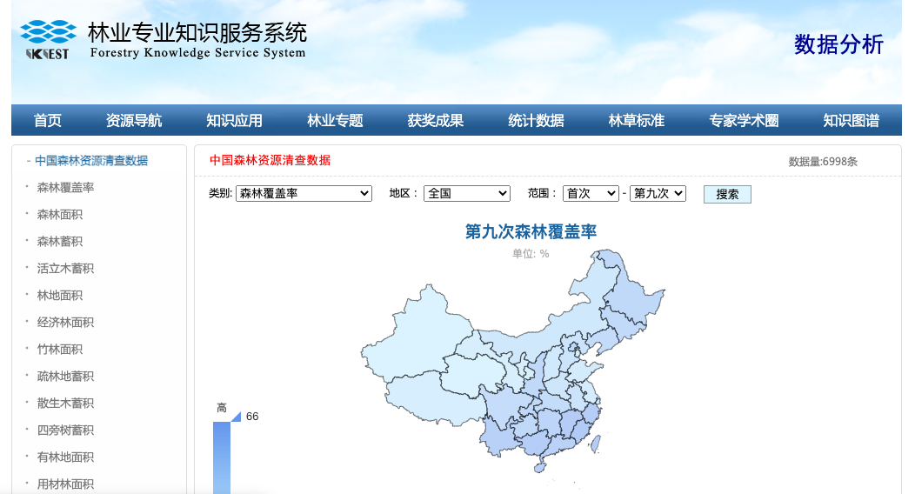

Slide 70
什么是森林资源清查？
全国森林资源清查，简称一类调查，是森林资源监测体系的重要组成部分。
森林资源清查以省（区、市）为单位进行，以抽样调查理论为基础，采用固定样地调查为主进行定期实测的方法，在统一时间内，按统一的要求查清全国森林资源宏观现状及其消长变化规律，其成果是评价全国和各省（区、市）林业和生态建设的重要依据。
调查主要是通过地类变化、森林面积、蓄积及其变化等数据，用计算机进行统计和动态分折，从而提供森林资源的现状及其消长变化。
从20世纪70年代开始，我国森林资源清查先后建立了以省（区、市）为总体的森林资源连续清查体系，每5年复查一次，至今已有9次。
9次清查时间分别为 1973-1976年，1977-1981 年，1984-1988年，1989-1993年， 1994-1998年，1999-2003年，2004-2008年，2009-2013年，2014-2018年。

Slide 71
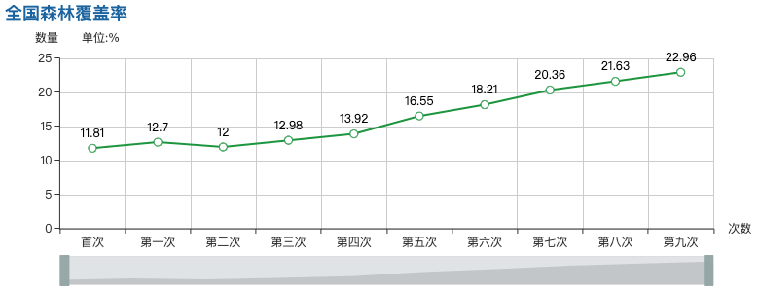

Slide 72
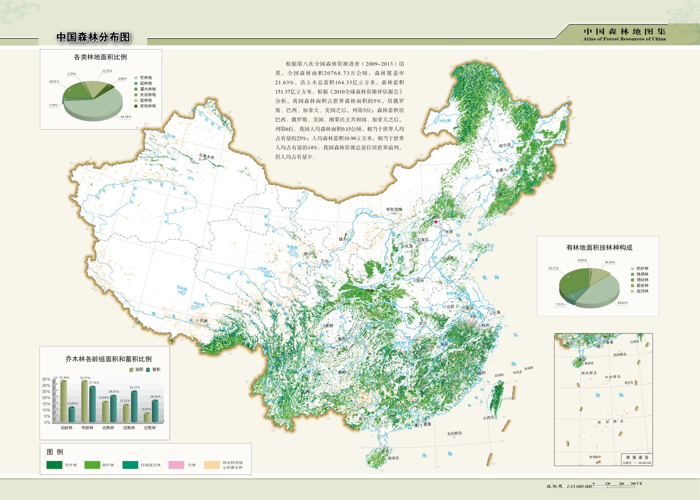

Slide 73
天然林
天然林又称自然林，包括自然形成与人工促进天然更新或萌生所形成的森林。
其特点是环境适应力强，森林结构分布较稳定，但成长时间较长，按其退化程度一般可分为原生林和次生林。
原生林（ old-growth forest/primary/primeval forest)
是未经开发利用，仍保持自然状态的森林，是森林演化的顶级群落，有丰富的物种，良好的森林结构和防护功能，生态系统稳定，有较强的自我恢复能力，具有较高的经济价值。
次生林（SECONDARY FORESTS）
是经人为采伐和破坏后，天然恢复起来的森林，一般由先锋树种组成，大多丧失原始林的森林环境，生态稳定性和生态功能较差。

Slide 75
人工林
人工林指通过人工措施形成的森林。
人工林的经营目的明确，树种选择、空间配置及其他造林技术措施都是按照人们的要求来安排的。
其主要特点是：
①所用种苗或其他繁殖材料是经过人为选择和培育的，遗传品质良好，适应性强；
②树木个体一般是同龄的，在林地上分布均匀；
③用较少数量的树木个体形成森林，群体结构均匀合理；
④树木个体生长整齐，能及时地、划一地进入郁闭状态；郁闭成林后个体分化程度相对较小，林木生长竞争比较激烈；
⑤林地从造林之初就处于人为控制下，能适应林木生长的需要。

Slide 77
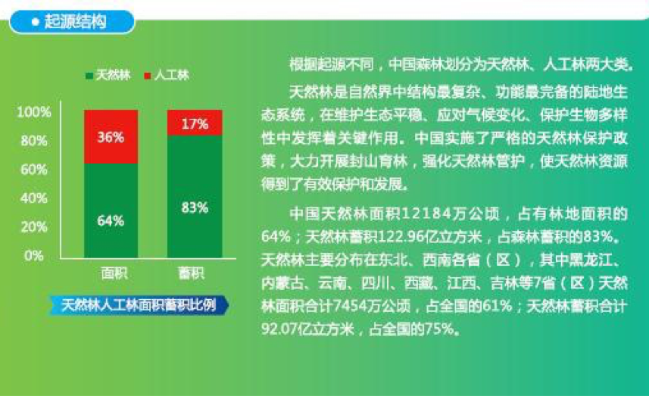

Slide 78
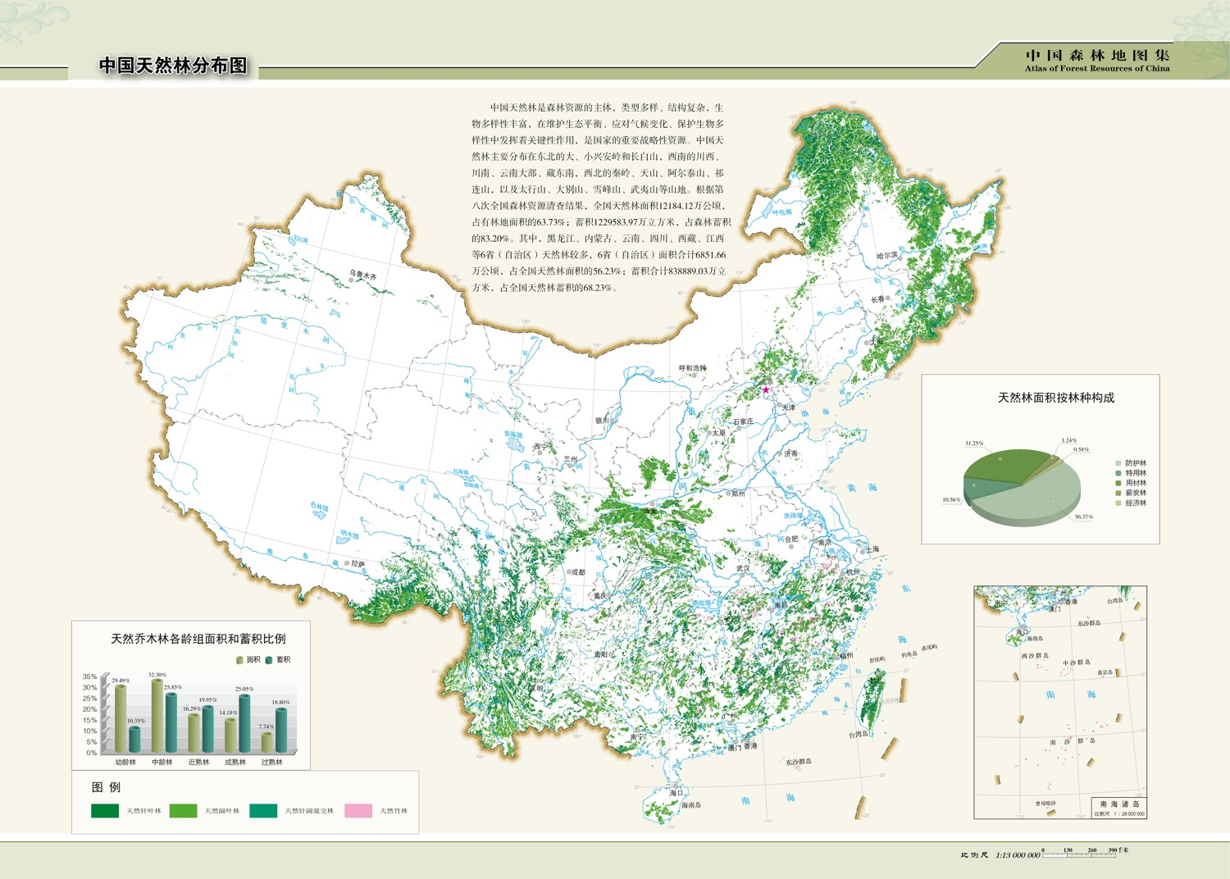

Slide 79
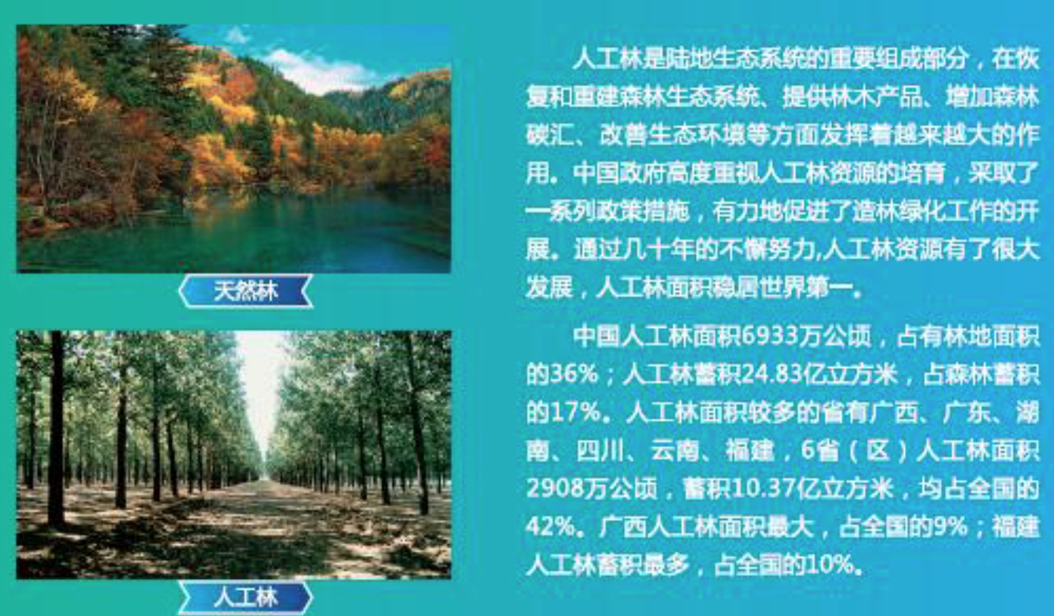

Slide 80
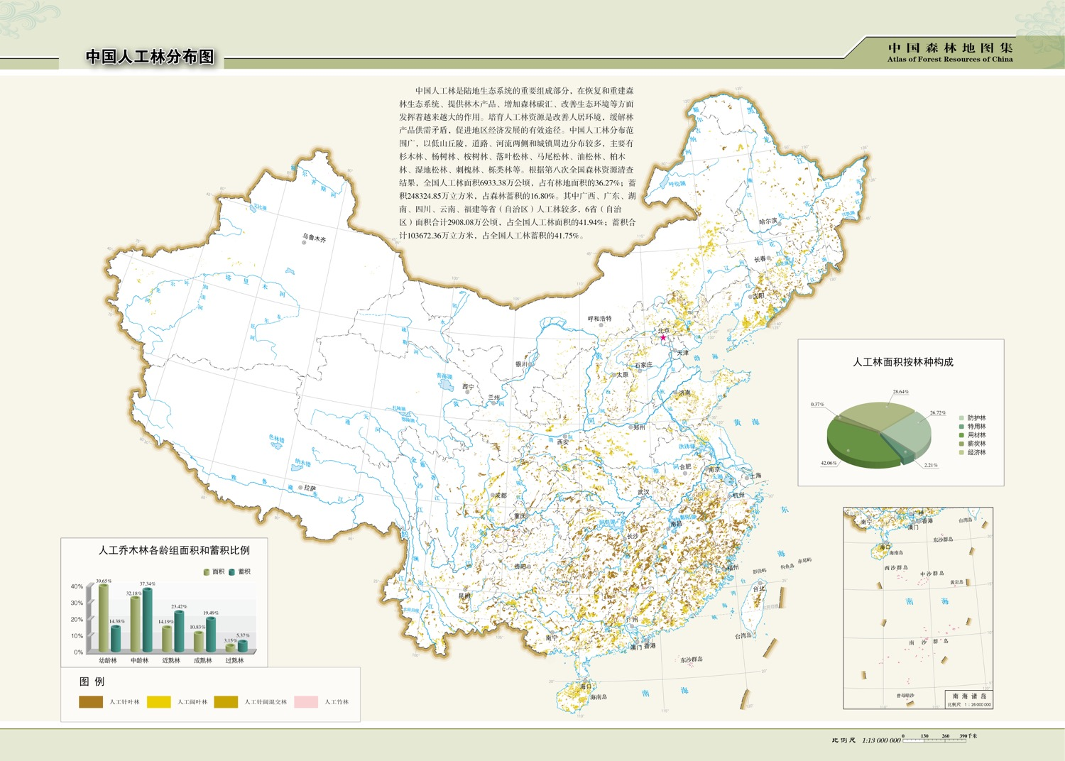

Slide 81
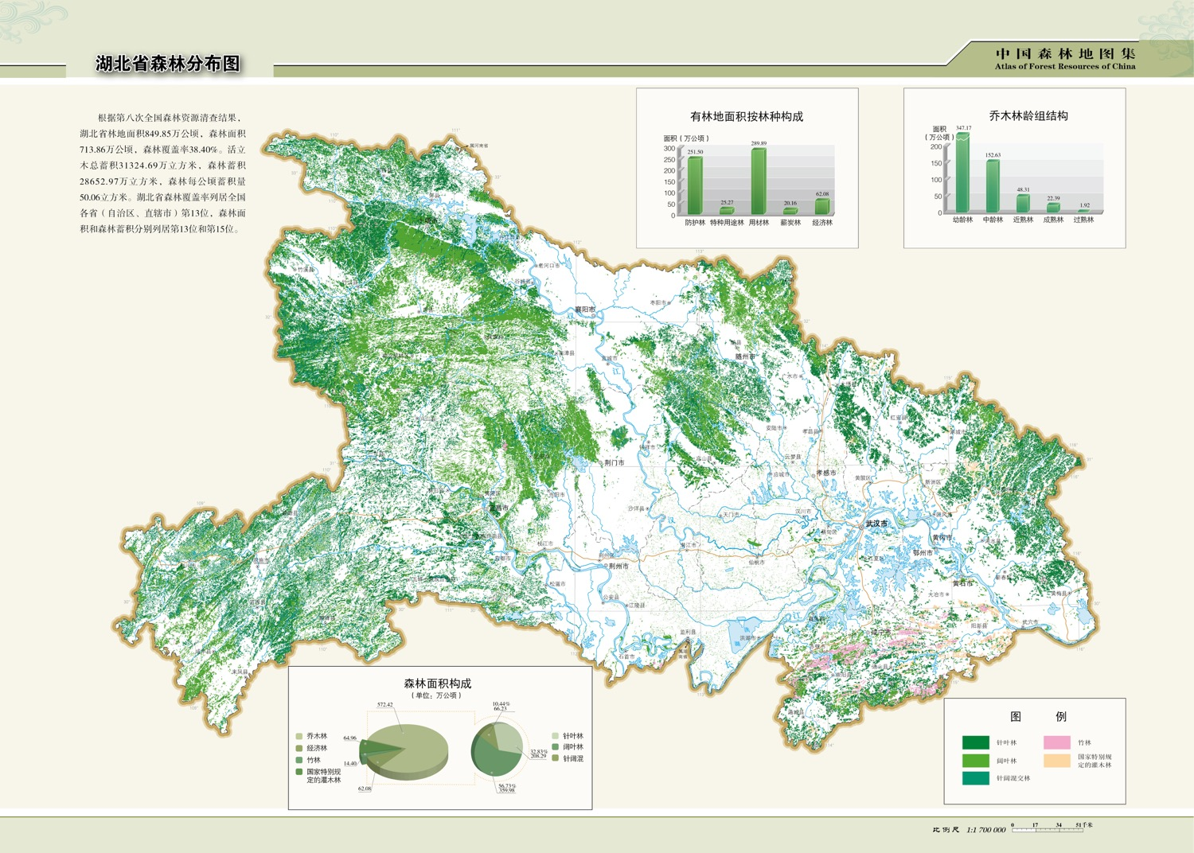

Slide 82
